Slide 1
به نام خدا
پیاده سازی صف با لیست پیوندی

Slide 2
لیست پیوندی چیست؟
ساختاری شامل دنباله‌ای از عناصر است که هر عنصر دارای اشاره‌گری به عنصر بعدی در دنباله است. فهرست پیوندی از جملهٔ ساده‌ترین و رایج‌ترین ساختمان داده ها است و در پیاده سازی پشته و صف از آن استفاده می شود.
مزیت های لیست پیوندی نسبت به آراریه :
فهرست پیوندی نسبت به آرایه‌ ها ترتیب قرار گرفتن داده‌ها در آن با ترتیب قرار گرفتن آن‌ها در حافظه متفاوت است. به همین دلیل فهرست پیوندی دارای این ویژگی است که درج و حذف گره‌ها در هر نقطه‌ ای از فهرست، با تعداد ثابتی از عملیات امکان‌پذیر است. درصورتی که در آرایه ما نیازمند شیفت خواهیم بود.
حافظه مورد نیاز برای پیاده سازی لیست بر خلاف ارایه میتواند یک جا نباشد و پراکنده باشد.
سایز لیست پیوندی میتواند تغییر کند.

Slide 3
کاربرد صف ها:
صف معمولا در سيستم های عامل و نرم افزارهايی که صف انتظار برای دسترسی به منبعی را برقرار می کنند استفاده می شوند. سيستم عامل ممکن است صفی از پروسس هايی که منتظر اجرا روی CPU هستند يا صفی از کارهای که منتظر چاپ هستند را داشته باشد.

Slide 4
الگویتم های پیاده سازی شده:
اضافه کردن
حذف کردن
جستجو یک مقدار در صف
ادغام دو صف

Slide 5
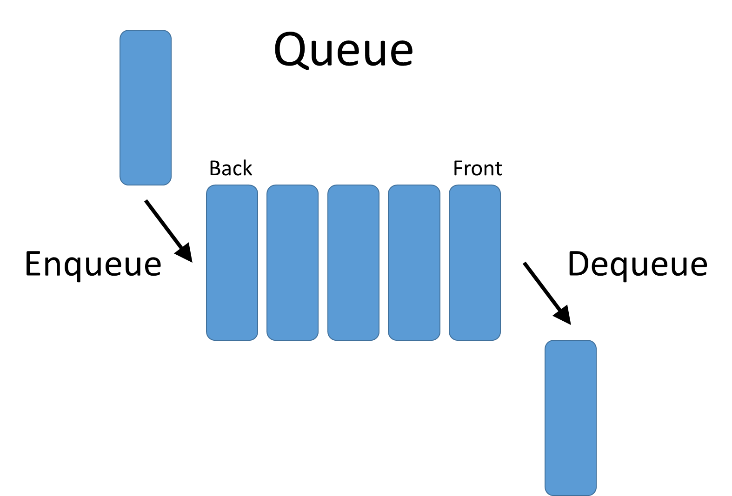
تعریف صف خطی:
صف لیستی است که عمل افزودن داده‌ها درون آن از انتهای لیست و عمل حذف داده‌ها از ابتدای لیست انجام می‌شود. مثل یک صف نانوایی داده‌ها به ترتیب ورود پشت سر هم در صف قرار می‌گیرند. بنابراین اولین داده ورودی اولین داده خروجی نیز خواهد بود، این به این معنی است که شیوهٔ عمل‌کرد صف براساس سیاست FIFO است.

Slide 6
الگوریتم اضافه کردن صف خطی:
برای متغیر ایجاد شده از نوع کلاس صف خطی، تابع inQeueu() را فراخوانی می کنیم که این تابع، یک آرگومان ورودی دارد که مقدار عضو جدید صف است. پس از فراخوانی تابع، آرگومان ورودی به آخر لیست اضافه می شود. مثال:
Q1.inQueue("Farvardin");

Slide 7
الگوریتم حذف کردن صف خطی:
برای حذف آخرین عضو وارد شده به صف خطی، تابع ()deQueue را فراخوانی می کنیم.

Slide 8
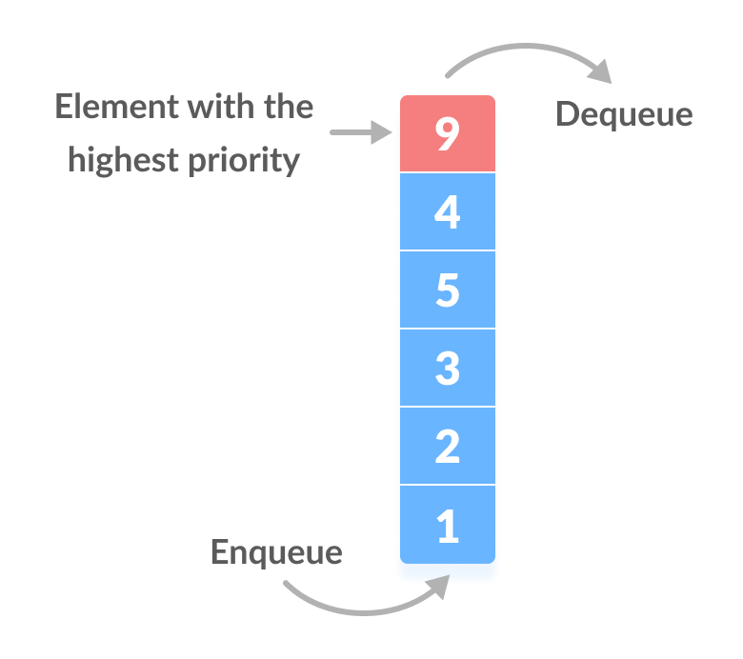
تعریف صف الویت دار:
در صف عادی از روش خروج به ترتیب ورود (FIFO) استفاده می‌شود. در این تکنیک مثل یک صف نانوایی داده‌ها به ترتیب ورود پشت سر هم در صف قرار می‌گیرند؛ بنابراین اولین داده ورودی اولین داده خروجی نیز خواهد بود.
اما در صف اولویت‌دار برای هر داده اولویتی - نه لزوماً منحصربه‌فرد - مشخص می‌شود. صف اولویت را می‌توان به اورژانس یک بیمارستان تشبیه کرد که هر بیمار با شدت بیماری بیشتر اولویت بیشتری برای رسیدگی دارد. سیستم‌عامل کامپیوتر هم برای مدیریت پردازش‌ها از صف‌های اولویت استفاده می‌کند.

Slide 9
الگوریتم اضافه کردن صف الویت دار:
برای متغیر ایجاد شده از نوع کلاس صف الویت دار، تابع inQeueu() را فراخوانی می کنیم که این تابع، دو آرگومان ورودی دارد که اولین آرگومان، مقدار عضو جدید صف و دومین آرگومان، الویت آن در صف است. هر چه الویت بیشتر باشد، در صف جلوتر است. مثال:
Q2.inQueue(2,8)
در این مثال، 8 مقدار جدید و 2 الویت آن در صف است.

Slide 10
الگوریتم حذف کردن صف الویت دار:
تابع ()deQueue را برای حذف عنصری با بالاترین الویت در صف پیاده سازی شده است.

Slide 11
الگوریتم جستجوی یک مقدار:
صف خطی و صف الویت دار:
برای جستجوی یک مقدار در هر دو صف خطی و الویت دار، تابع search_in_queue() پیاده سازی شده است. این تابع یک آرگومان ورودی دارد که آن هم مقدار مقداری که باید در صف جستجو شود. اگر این مقدار در صف وجود داشت، ایندکس آن توسط تابع بازگردانده می شود.

Slide 12
ادغام دو صف :
برای ادغام دو صف از دوتابع ()merg_tow_priority_queue و ()merg_tow_queue استفاده میشود که یک صف را بصورت ارگومان ورودی دریافت میکند و به صف دیگر با استفاده از pointer this دسترسی دارد
این توابع دو صف را با هم ادغام میکند و در خروجی نتیجه آن را بر میگرداند.

Slide 13
تحلیل صف خطی با لیست پیوندی
پیچیده گی زمانی توابع این ساختمان داده :
درصورت استفاده از دو pointer به ابتدا و انتها
اضافه کردن O(1)
حذف کردن O(1)
جستجو O(n)
مرج O(n)
در صورتی که از یک pointer به ابتدا استفاده شود برای دسترسی به انتهای صف باید از یک حلقه استفاده کنیم پس پیچیدگی زمانی متفاوتی خواهیم داشت .
حافظه مورد استفاده در این ساختمان داده : n*size(node)

Slide 14
تحلیل صف اولویت دار با لیست پیوندی
پیچیده گی زمانی توابع این ساختمان داده :
تفاوتی که این نوع صف با صف معمولی دارد در این است که ما باید در اضافه کردن یا حذف کردن اولویت نود ها را بررسی کنیم پس پیچیدگی یه از این توابع o(n) خواهد شد.
نکته دیگر در مورد این نوع صف این است که ما میتوانیم بجا اینکه به هر عنصر یک اولویت نسبت دهیم اولویت های خود را محدود کرده و هر کدام را به یک صف جداگانه نسبت دهیم همانند سیستم عامل و جاوا که دارای 10 صف با اولویت مشخص میباشد و...
همچنین خوب است بدانیم که اگر بخواهیم برای پیاده سازی از ارایه استفاده کنیم بهینه ترین روش استفاده از ساختمان داده هیپ میباشد.

Slide 15
اعضای گروه
امید رحیمی
علی افروزی
سید سعید حیدری
مصطفی بینش
رضا زنگنه ثانی
ساخت مستندات
ساخت مستندات
بازنگری و دیباگینگ کد
برنامه نویسی پروژه
برنامه نویسی پروژه

